Slide 1
Мансийский язык северный диалект
Савинова Селена, 1 курс ФП
2024

Slide 2
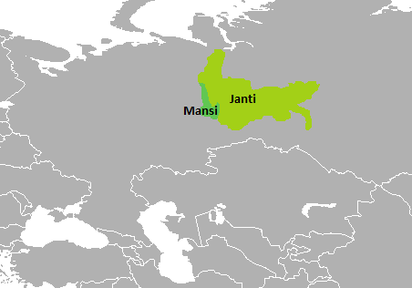
Генеалогическая и ареальная информация

Slide 3
Социолингвистическая информация
Выделяется 4 диалектные группы мансийского языка:
северная (по рекам Северная Сосьва, Ляпин и Верхняя Лозьва; в северном диалекте насчитывается приблизительно 6 говоров, различия между которыми, в основном, заключаются в фонетике);
восточная (по Конде);
западная (Средняя и Нижняя Лозьва, Пелым) †;
южная (по Тавде) †

Slide 4
А. Тип выражения грамматических значений – синтетический
am ti-xōtal ālpəl kwāl-s-um kwāl-tt-uwe-s-um ruɕ piɣ-na
1SG этот-день утро встать-PST-1SG встать-CAUS-PASS-PST-1SG русский сын-LAT
Я сегодня рано проснулся, меня разбудил русский парень (друг)

Slide 5
Б. Характер границы между морфемами – агглютинация
ta=powar-āl-ne-te n'awram-ət ti-t sāw ōl-əs at=wā-ɣ-l-um wāxt-axteɣ-t tiɣ ke ji-s takwi wā-ɣ-t-e
PTCL=валяться-ASP-MIR.NPST-3SG ребёнок-PL этот-LOC много бытьPST[3SG] NEG=знать-NPST-SG.O-1SG.S кричать-REFL-NPST-3PL сюда COND идти-PST[3SG] 3SG.EMPH знать-NPST-SG.O-3SG.S
Валялся, детей тут много было, не знаю, кричат, сюда если пришёл, неизвестно

Slide 6
low tāl ōs n'ōr-t jal-as-as-mēn n'āwram-əŋ tāɣəl mān'-riɕ-ət n'āwram-an-mēn tox ta=jal-as-amēn n'ōr-t
десять год ADD гора-LOC шагать-ASP-PST-1DU ребёнок-PROP1 полный маленький-PEJ-PL ребёнок-PL-POSS.1DU так PTCL=ходить-ASP-1DU гораLOC
10 лет в горах ездили, с детьми, маленькие дети были, так и ездили в горах.

Slide 7
mat-sir pērim-n jal-s-um os pəj-e xot=wis-l-um takwi
INDEF-разный Пермь-LAT сходить-PST-1SG ADD сын-POSS.3SG от=взятьSG.O-1SG.S 3SG.EMPH
Как же, в Пермь ездила, сына забрала сама

Slide 8
В. Локус маркирования
в посессивной именной группе – вершинный
mat-sir pērim-n jal-s-um os pəj-e xot=wis-l-um takwi
INDEF-разный Пермь-LAT сходить-PST-1SG ADD сын-POSS.3SG от=взятьSG.O-1SG.S 3SG.EMPH
Как же, в Пермь ездила, [её] сына забрала сама

Slide 9
В предикации – вершинный
mat-sir pērim-n jal-s-um os pəj-e xot=wis-l-um takwi
INDEF-разный Пермь-LAT сходить-PST-1SG ADD сын-POSS.3SG от=взятьSG.O-1SG.S 3SG.EMPH
Как же, в Пермь ездила, сына забрала сама

Slide 10
Г. Тип ролевой кодировки – fluid type
takos kinsi tēnut ta=kos kins-i tēnut
PTCL=CONC искать-NPST[3SG] еда
как бы [она] не искала еду
ēkwariɕ puwər n’ān’ wārum ēkwa-riɕ puwər n'ān' wār-um женщина-PEJ круглый хлеб делать-MIR.PST[3SG]
жена круглый хлеб сделала

Slide 11
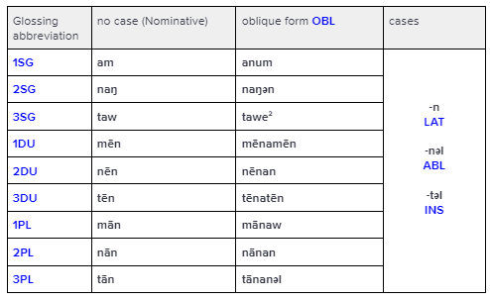
Г. Тип ролевой кодировки – fluid type

Slide 12
Д. Базовый порядок слов
SOV (может быть SVO под влиянием русского)
adjective-noun
possessed-possessor
Am pəj-e xot=wis-l-um
1SG сын-POSS.3SG от=взятьSG.O-1SG.S
Я забрала сына

Slide 13
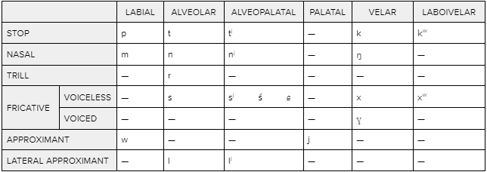

Slide 14
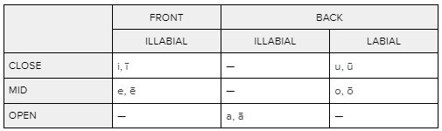



Slide 15
Миратив
akwmat ōjkariɕ kon kwālum kolēnəl kolēnəl sunsi akw-mat ōjka-riɕ kon kwāl-um kol-ē-nəl kol-ē-nəl suns-i
один-INDEF мужчина-DIM наружу выйти-MIR.PST[3SG] дом-POSS.3SG-ABL дом-POSS.3SG-ABL смотретьNPST[3SG]
Один мужчина вышел из своего дома, смотрит
kon kwāl-um ta-kem kon tanaj mā-te ta-kem lūpta-l tēl-ime kol-ē-nəl kon kwāl-ap-am suns-iɣl-axt-i
снаружи встать-RES тот-APPR снаружи гляди земля-POSS.3SG тот-APPR цветок-INS расти-MIR.PASS[3SG] дом-POSS.3SG-ABL снаружи встать-PFVMIR.PST[3SG] смотреть-ASP-REFL-NPST[3SG]
вышел на улицу: земля так во дворе зеленью покрылась, вышел из дома, смотрит (по округе)
a ti os ti ōjka-riɕ os tanaj kon kwāl-um kērmant wi-m noms-i an’ aman
а этот ADD это мужчина-PEJ ADD гляди снаружи встать-MIR.PST[3SG] лопата взять-MIR.PST[3SG] думать-NPST[3SG] сейчас Q
а это этот мужчина, смотрите, во двор вышел, лопату взял, подумывает, то ли [картофель копать идет, что ли, что же копать идет, думает, куда пойти]

Slide 16
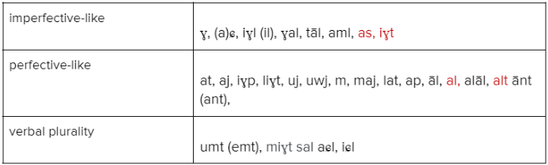
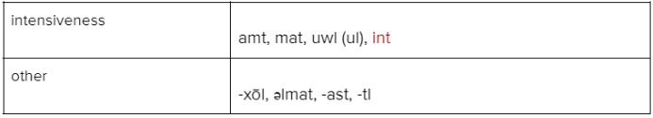
Аспект (вид)

Slide 17
Аспект (вид)
ta=powar-āl-ne-te
PTCL=валяться-ASP-MIR.NPST-3SG
Валялся

Slide 18
Диминутив
akwmat ōjka-kwe kon kwālum kolēnəl kolēnəl sunsi akw-mat ōjka-riɕ kon kwāl-um kol-ē-nəl kol-ē-nəl suns-i один-INDEF
мужчина-DIM наружу выйти-MIR.PST[3SG] дом-POSS.3SG-ABL дом-POSS.3SG-ABL смотреть-NPST[3SG]
Один мужчина вышел из своего дома, смотрит

Slide 19
Список литературы
Грамматики Емельянов А. И. К вопросам мансийской грамматики // «Советский Север», 1939, № 4.
Ромбандеева, Е. И. Мансийский язык. — Ленинград: Просвещение, 1989. — 240 с. — 1000 экз.
Ромбандеева Е. И. Синтаксис мансийского языка. М., 1979
Ромбандеева Е. И. Синтаксис современного мансийского языка. Ханты-Мансийск: УИП ЮГУ, 2013. 253 с.
Ромбандеева Е. И. Современный мансийский язык: лексика, фонетика, графика, орфография морфология, словообразование. Ханты-Мансийск: УИП ЮГУ, 2013. 352 с.
Сайнахова А. И. Диалектология мансийского языка. Ханты-Мансийск: ООО «Доминус», 2012. 104 с.
Сайнахова А. И. Современный мансийский язык (фонетика, орфоэпия, графика, орфография, лексикология, фразеология, лексикография). Ханты-Мансийск: УИП ЮГУ, 2012.119 с.
Полные тексты // Корпус Мансийского Языка URL: https://mansi.pro/corpus/
Honti, László. The Uralic Languages. — London — New York: Daniel Abondolo, 1998.

